Slide 1
作业9：IR综合实践项目

Slide 2
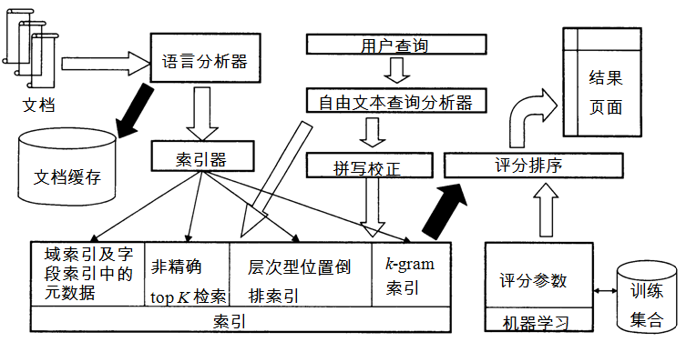

Slide 3
目的
综合使用前期积累的IR相关技术实现一个完整的IR查询系统
尝试拓展IR系统的功能或者探索优化IR系统性能的新方法

Slide 4
任务
请设计和实现一个可以满足查询条件的苏州大学若干个学院的导师信息的检索系统：
（1）输入查询条件-”自然语言处理方向”，能将从事与该研究方向相近的所有导师信息反馈给用户。
（2）输入教师姓名-“周国栋”，能精确将该老师信息返回给用户。
（3）其他你认为需要支持的常用查询语句或者关键词(比如查一篇论文的名字，找匹配的导师信息)
上述IR系统是一个满足搜索特定主题的IR系统，也称为垂直检索。

Slide 5
基本要求
请先用前期积累的相关技术实现一个基础的IR系统，包括：
（1）利用爬虫技术对下列地址的教师信息进行自动爬取并通过网页解析工具提取所有教师信息存储到本地。
请从地址： https://web.suda.edu.cn/xylb/list.htm，爬取5个学院的教师信息到本地（请至少包含计算机学院，其他学院可以根据兴趣选择）。
参考附件中“爬虫.pptx”（如果无法实现爬虫，可以手工下载多个相关页面,然后采用Beautifulsoup进行正文信息提取。）
（2）基于上述数据构建一个基础的排序式IR系统。
请注意教师信息的隐私信息处理，比如电话，可以用***来替换

Slide 6
升级要求：
（1）在此基础IR系统上，对此进行优化，构建另一个更先进的IR系统，请联合2-3个同学设计一些优化方案并付诸实践（至少完成2项优化）；
（2）实验报告和展示时，要能体现优化效果
比如，同一个查询，在两套不同系统里的查询结果，以支持你的优化目标是否真正实现。
（3）同一组的组长负责提交该组实验报告，实验报告要体现分工和每位同学的贡献。
（4）每一组需要派一位同学ppt展示本组工作。
供参考的优化方案

Slide 7
优化方案选项
（1）设计和实现一个图形化查询界面的IR检索系统。（可选）
比如使用Tkinter/PyQt等,可让用户勾选常用查询条件，比如姓名，研究领域，发表论文等，也可以输入自由查询条件。
（2）支持多次迭代和模糊查询。 （可选）
比如输入一个查询条件，发现查询结果为空，为了尽可能获得相关的查询结果，可以使用放宽查询条件的方案。比如精确匹配查询条件“机器翻译”，发现查询为空，可以再次查询包含“机器”or“翻译”的结果。
模糊查询：字符串模糊匹配魔法库-fuzzywuzzy

Slide 8
优化方案选项（2）
（3）尝试使用机器学习或深度学习技术计算查询相关度（可选）
训练数据（Trec）
比如采用SVM^{rank}对搜索结果进行排序（非BM25等直接计算分值再排序的方法）
比如可以使用预训练模型BERT（因计算资源限制，可以不微调，直接调用BERT对句子编码的[cls]部分，但性能不会太好），先对查询语句和待搜索文档集中的文档进行稠密向量表示，然后计算相似度。
提示：可百度 “BERT 相似度计算”搜相关技术实现文档
（4）尝试使用大语言模型优化排序（可选）
比如使用deepseek或Qwen，建议调用deepseek API
传入指令，同时传入查询条件和用基础IR系统锁定的几个相关文档，然后让它帮助生成查询语句和这些相关文档的相似度分值

Slide 9
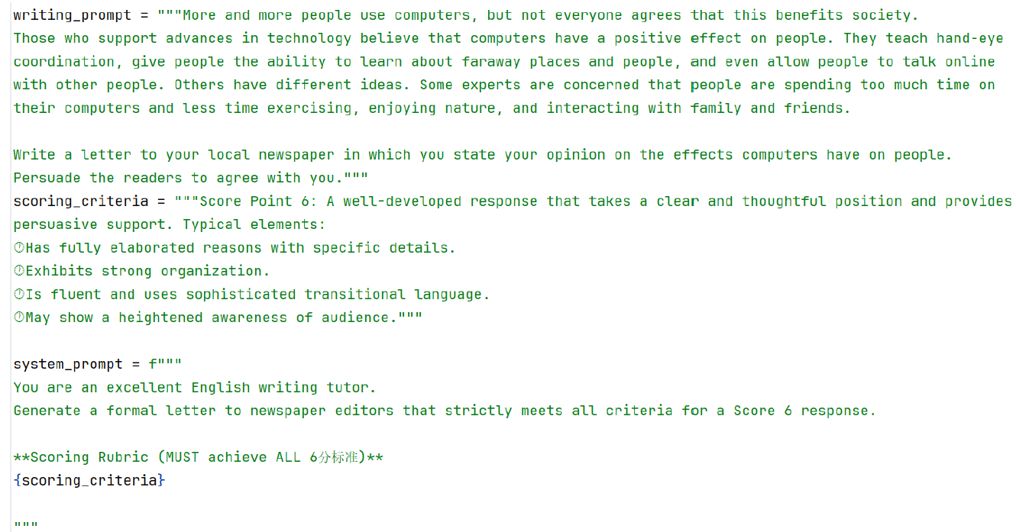
一个deepseek指令样例

Slide 10
优化方案选项（3）
（5）未在上述列表中的其它优化方案
比如，
拼写检查
压缩倒排索引存储空间
缩短查询时间
垃圾信息过滤
……
请根据自己的兴趣尽情发挥☺
实验报告总结部分务必说明你所实现的优化方案

Slide 11
其它注意点
爬取基本方法和注意事项：
以主页作为起点，根据其中包含的链接，递归爬取，直到没有新的页面可以爬到
要记录已经爬取的网页，避免重复爬取（死循环）
为了避免爬不是目标对象的网页，可以检查网址，例如南大网页都包含nju.edu.cn
只爬静态页面（后缀是htm或html的网页）
为了避免给机构的服务器太大的压力，同学们可以考虑爬10个网页就暂停；爬的时候，间隔合适的时间（随机数几秒）。

